Slide 1
Презентация преподавателя ПКИПТ (ИТ-колледж)
Самариной Л.В.
Межпредметные связи общеобразовательных дисциплин в системе СПО

Slide 2
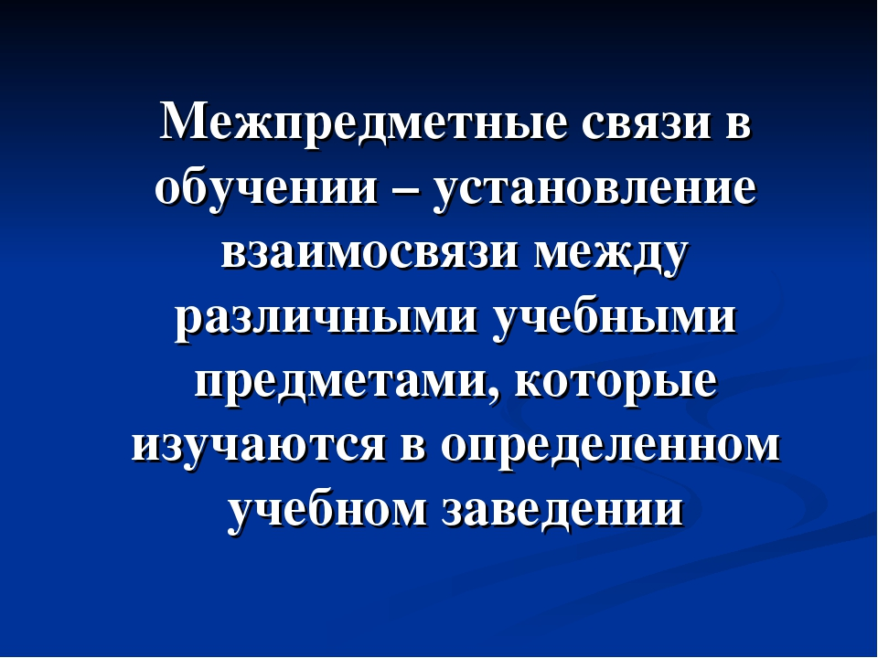

Slide 3
Информатика играет системообразующую роль
Она преодолевает разрозненность учебных предметов, устанавливает и усиливает МЕЖПРЕЖМЕТНЫЕ СВЯЗИ, объединят науки, дает представление целостной картины мира. Кроме того, информатика обеспечивает своими методами, средствами и технологиями другие области знания, дает практические навыки в решении профессиональных задач.

Slide 4
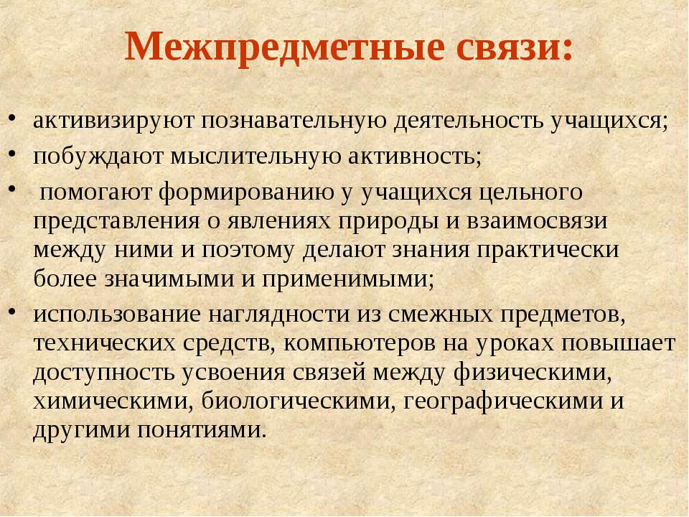

Slide 5
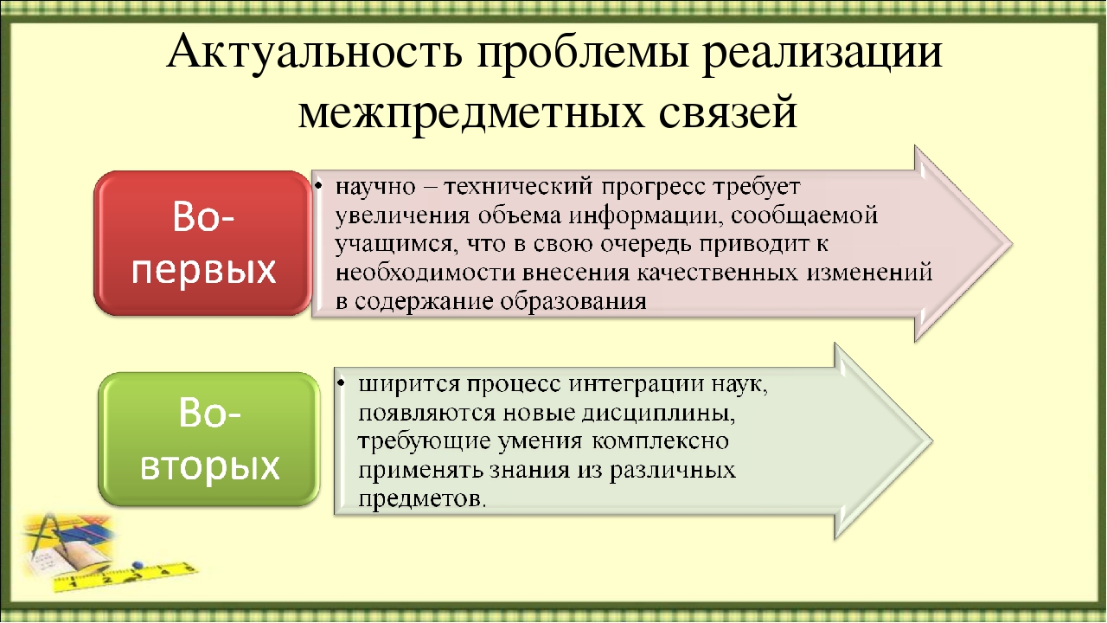

Slide 6
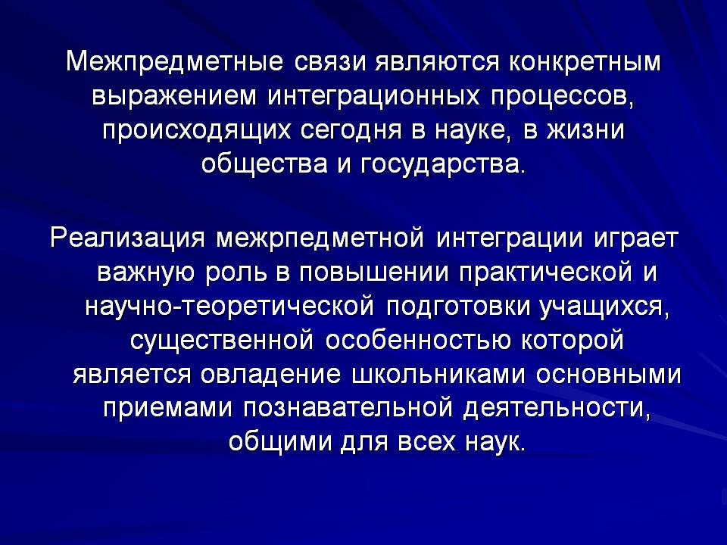

Slide 7
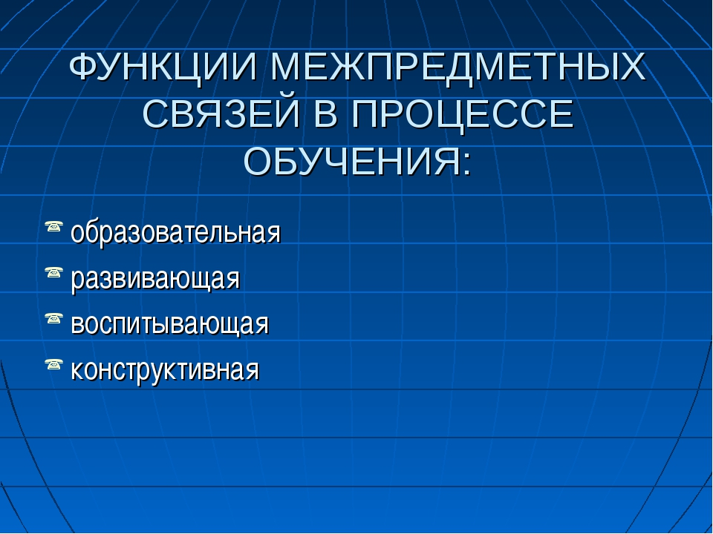

Slide 8
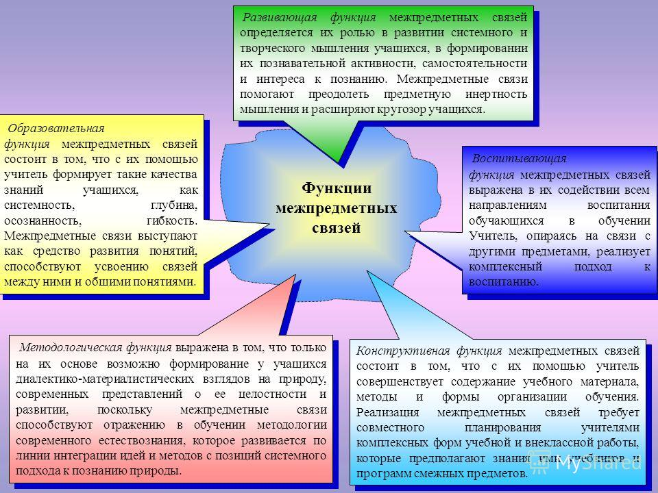

Slide 9
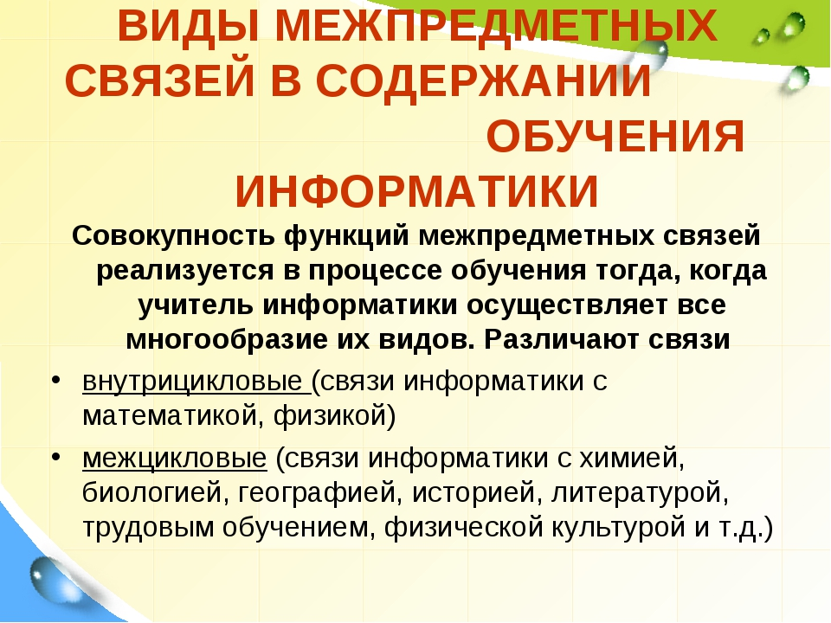

Slide 10
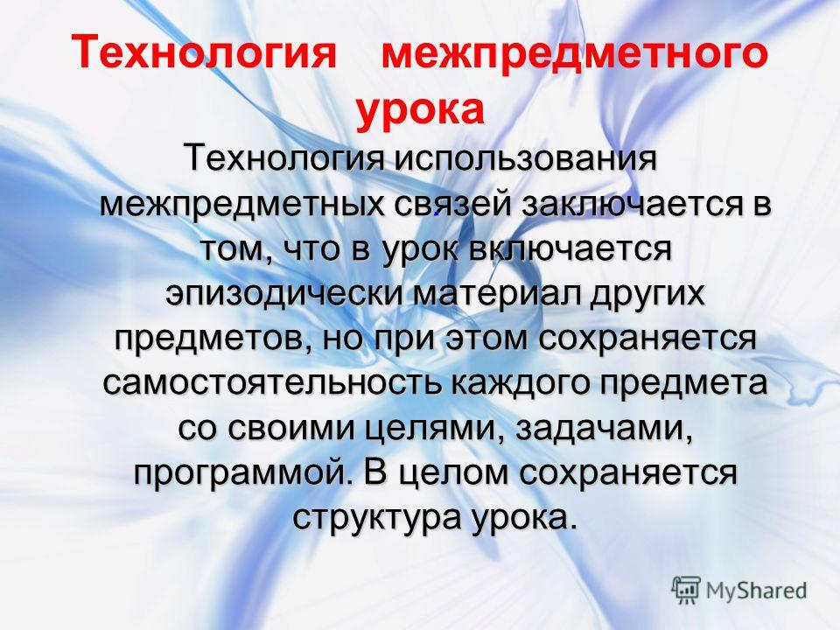

Slide 11
Темы дисциплины «Информатика» | Связь с темой | Связь с дисциплиной
Информация и информационные процессы | Информационные процессы в живой природе | Биология
Программное обеспечение ПК | Частная собственность | Обществознание
Файловая система | Иерархическая структура династии Романовых | История России
Компьютерная графика | Геометрические фигуры и их свойства | Геометрия
Алгоритмизация и программирование | Решение задач | Математика, обществознание, физика ин.яз.
Создание базы данных | Евразия(государства, площадь, столицы…) | География

